Slide 1




AIR- CONDITIONING
CARs
of
شرح دائرة
تكييف السيارات
إعداد المهندس: إحسان محمد علي كريم
Email: ahssanmech@yahoo.com

Slide 2


القائمة الرئيسية
اختر من القائمة أدناه
تكييف الهواء
تكييف السيارة
أجزاء دورة التبريد الأساسية
وسيط التبريد
كيفية الوقوف علي أعطال دورة التكييف إن وجدت
من أسباب ضعف كفاءة دورة تكييف الهواء بالسيارة
ما هو المطلوب من قائد السيارة للحفاظ علي جهاز التكييف بحالة جيدة و كفاءة قصوى
الخلاصة
الطريقة المثالية لتشغيل جهاز تكييف الهواء بالسيارة

Slide 3




تكييف الهواء Air – conditioning
عرفته الجمعية الأمريكية لمهندسي تكييف الهواء والتثليج (ASHRAE) بأنه:
عملية معاملة الهواء والسيطرة المتزامنة على درجة الحرارة والرطوبة والنقاوة وطريقة توزيع الهواء لموافاة متطلبات الراحة لشاغلي الحيز المكييف.
القائمة الرئيسية

Slide 4
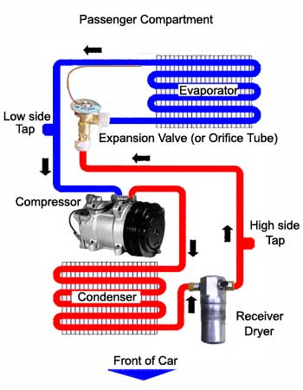
تكييف السيارةCar air – conditioning
يمكن تمثيل مكونات الدائرة الميكانيكية لجهاز تكييف السيارة بالرسم التالي:
البصلة
المبخر
صمام التمدد
الضاغط
المكثف
المجفف
مجرى الضغـط الواطئ
مجرى الضغـط العالي
القائمة الرئيسية

Slide 5
تكييف السيارةCar air – conditioning
يعتمد التكييف على دورة انضغاط البخار حيث يقوم الضاغط بضغط بخار مائع التبريد ثم يدفعه عبر أنبوب الطرد (Discharge) إلى المكثف حيث يتكاثف البخار متحولا إلى سائل داخل المكثف وبعدها يمر مائع التبريد السائل عبر صمام التمدد ثم إلى المبخر.
التبخر يحدث من جراء الضغط المنخفض في المبخر والهواء يبرد نتيجة لامتصاص الحرارة من قبل مائع التبريد أثناء تبخره في المبخر والبخار يسحب إلى الضاغط وتعاد الدورة من جديد ويمكن تمثيل الدورة على مخطط الضغط والمحتوى الحراري.
القائمة الرئيسية

Slide 6
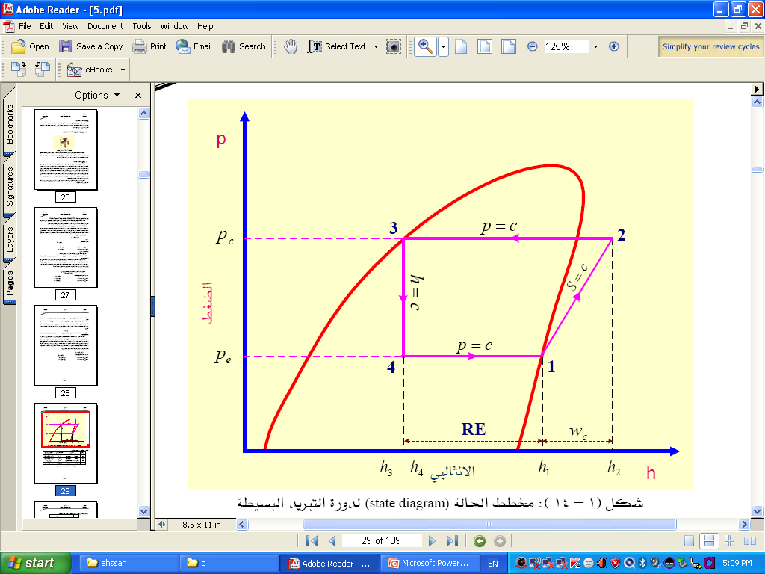
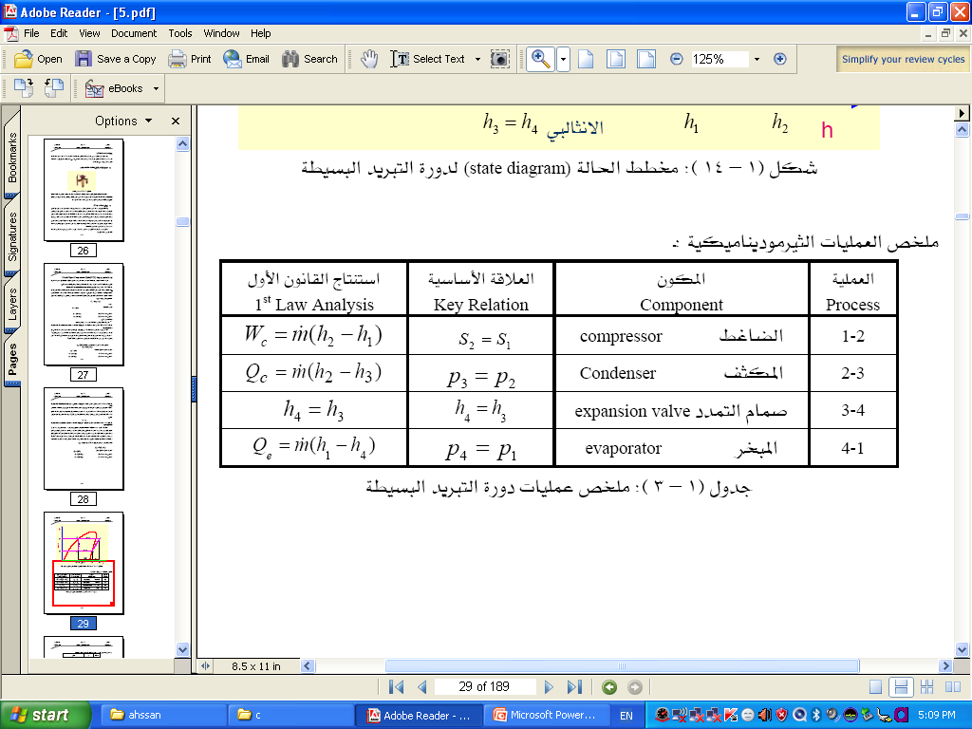
P-h تمثيل دائرة التبريد على مخطط
المحتوى الحراري h
القائمة الرئيسية

Slide 7
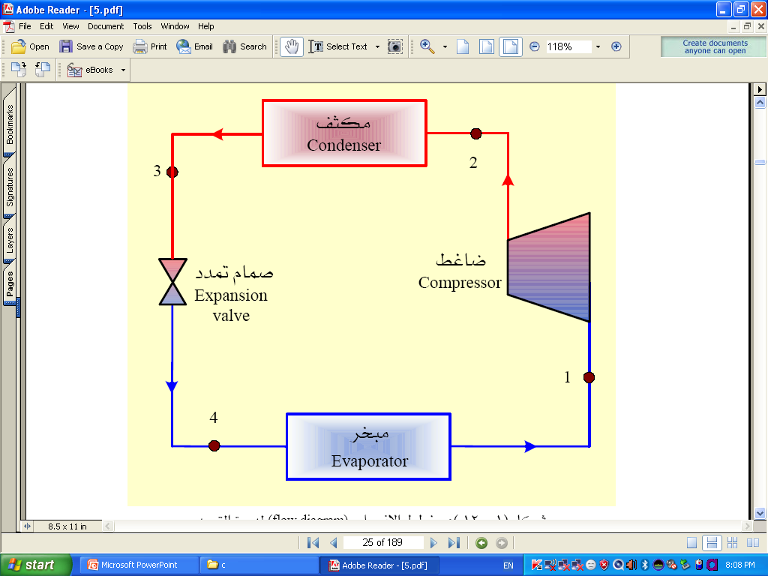
الضغوط ودرجات الحرارة لدورة تكييف السيارة
P3=15 bar
T3=62 c °
P2=15 bar
T2=70 c °
3
2
P1= 4 bar
T1=10 c °
1
4
P4=2 bar
T4= -3 c °
القائمة الرئيسية

Slide 8
أجزاء دورة التبريد الأساسية:
الضاغطCompressor .
المكثفCondenser .
المجفف Receiver dryer.
صمام التمددExpansion valve .
المبخر Evaporator.
القائمة الرئيسية

Slide 9
الضاغــط Compressor
وهو بمثابة قلب المنظومة وظيفته زيادة ضغط وسيط التبريد من الضغط المنخفض (المبخر) إلى الضغط الأعلى (المكثف) وتوجد هناك أنواع كثيرة من الضواغط المستعملة في دوائر التبريد مثل الترددية والد ورانية واللولبية والطاردة المركزي لكن الأكثر اســـــتخداما في السيارات هو الضاغط المتراوح(Swash plate compressor) وكما مبين بالرسومات بالصفحة التالية .
ويكون مكانه بجانب محرك السيارة وتوجد عليه فتحات السحب والدفع (فتحة السحب تكون اكبر من الدفع) ويأخذ حركته عن طريق بكرة (Bully) مربوطة معه وتأخذ البكرة حركتها عن طريق سير (قايش) من محرك السيارة.
القائمة الرئيسية

Slide 10
الضاغــط Compressor
ويحتوي الضاغط على جزء مهم وهو البولي الأوتوماتيكي الكهربائي ويسمى(كلج الضاغط) الذي عن طريقه يعمل الضاغط أي عند تشغيل محرك السيارة يدور البلي لكن الضاغط او المنظومة لا يدور لان البلي او القرص الدوار غير معشق مع القرص الرئيسي لعمود المرفق للضاغط لكن بعد ادارة مفتاح التبريد تتولد قوة دافعة كهربائية في هذا الجزء مما يولد قوة مغناطيسة تساعد على لمس القرصين معا بإحكام مما يساعد على نقل الحركة من محرك السيارة الى الضاغط وبعدها يقوم الضاغط بالعمل حيث يدور عمود المرفق وتقوم المكابس بالعمل بسحب الغاز ودفعه الى المكثف حيث يدخل غاز بارد الى الضاغط ويخرج منه حار وبضغط عال.
القائمة الرئيسية

Slide 11
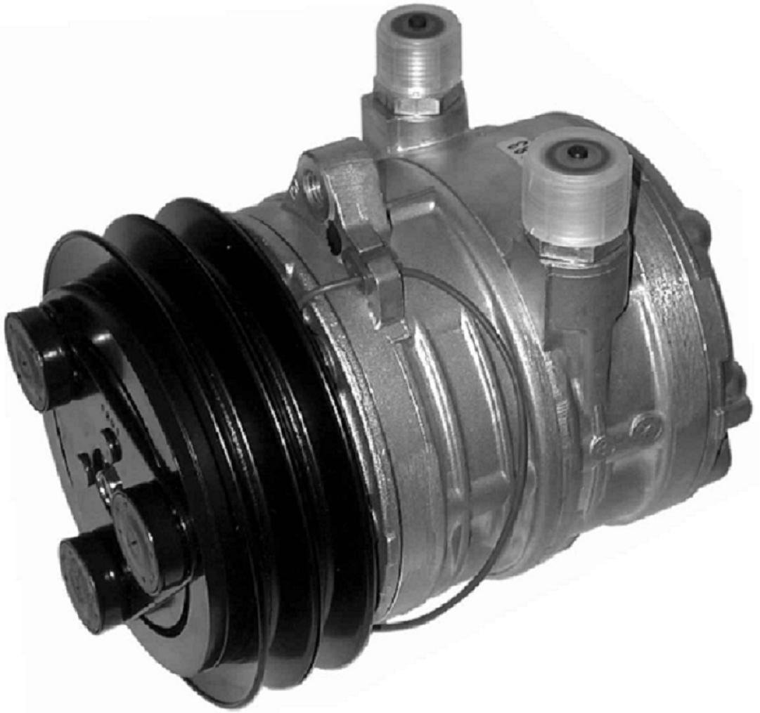
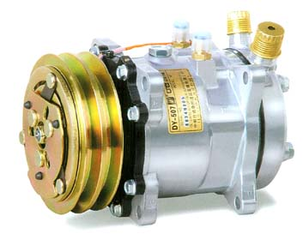
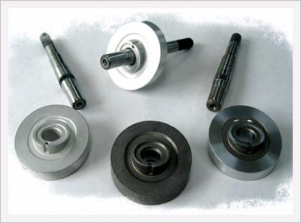
فتحتي السحب والدفع
Swash plate
القائمة الرئيسية

Slide 12
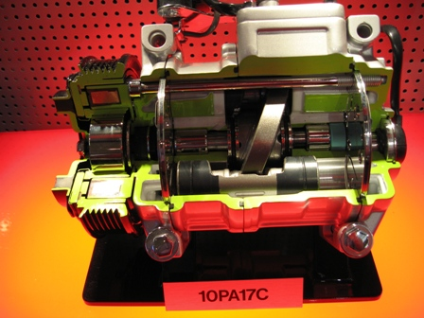
مقطع للضاغط
Swash plate compressor
القائمة الرئيسية

Slide 13
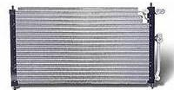
2. المكثف Condenser
وهو عبارة عن مبادل حراري الغرض منه التخلص من كمية الحرارة الزائدة إلى الجو المحيط وكذلك يقوم بتحويل وسيط التبريد من الحالة الغازية إلى الحالة السائلة وبعد ذلك يذهب وسيط التبريد إلى المجفف .
وغالبا ما يتم تبريد المكثف بالهواء بواسطة المروحة التي تثبت عليه ويركب المكثف أمام السيارة.
القائمة الرئيسية

Slide 14
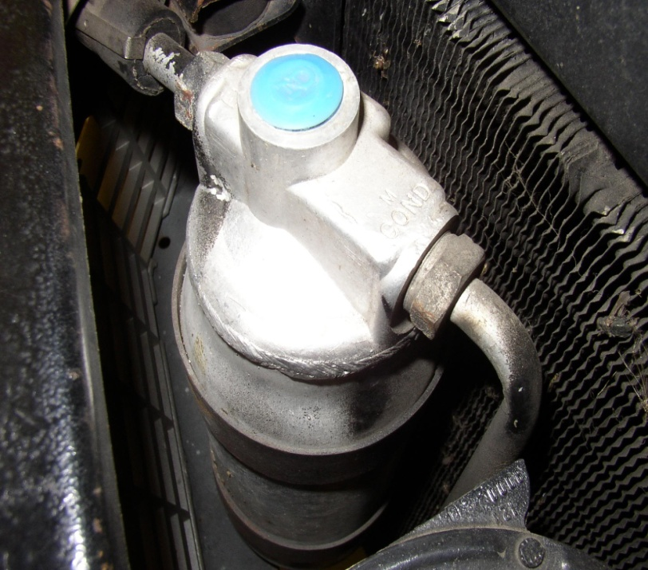
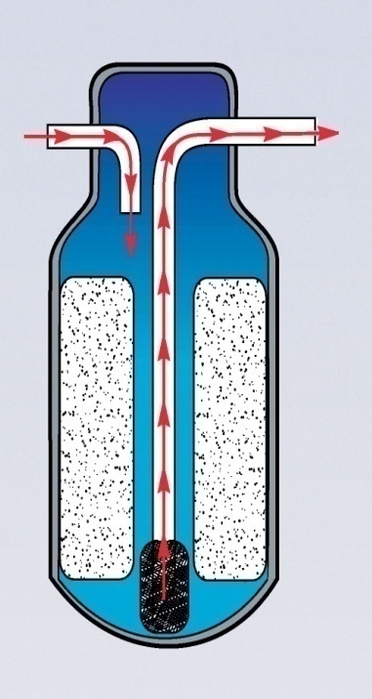
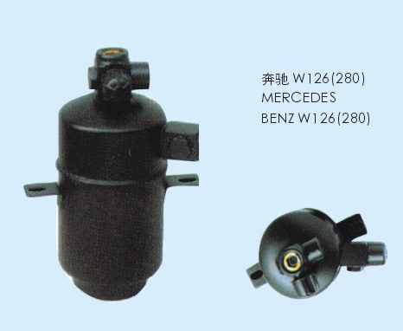
3. المجفف Receiver dryer
يقوم بتجفيف سائل مركب التبريد أي سحب الرطوبة منه وتنقيته ايضا من الشوائب وفيه عين الرؤية Slide show ويركب بعد المكثف وقبل صمام التمدد وكما موضح بالرسومات.
القائمة الرئيسية

Slide 15
4. صمام التمدد Expansion valve
صمامات التمدد تعمل على خفض ضغط المكثف إلى ضغط المبخر و تسمى عملية الخنق (Throttling) وكذلك تتحكم في معدل جريان وسيط التبريد إلى المبخر ويتحول وسيط التبريد من سائل مشبع إلى خليط بخار وسائل لوسيط التبريد (على شكل رذاذ) ويركب بالقرب من المبخر ويربط بها حساس البصلة الذي يمتد الى ما بعد المبخر وهي تقوم بتحسس درجة حرارة مائع وسيط التبريد بعد خروجه من المبخر حيث تعطي ايعاز الى صمام التمدد بالفتح او الغلق للمحافظة على الضغط الخارج.
القائمة الرئيسية

Slide 16
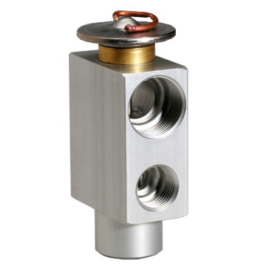
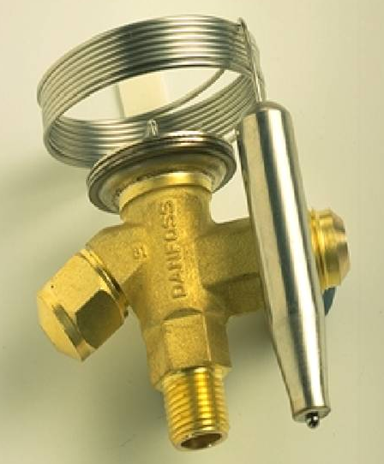
نماذج صمامات التمدد
البصلة
القائمة الرئيسية

Slide 17
المبخر Evaporator
وهوعبارة عن مبادل حراري ويكون المسؤول على امتصاص الحرارة من الحيز المطلوب تبريده إلى وسيط التبريد فعند تحول مركب التبريد من سائل إلى غاز فانه يحدث تبادل حراري بين المبخر والهواء المار عليه بواسطة المروحة التي تقوم بتدوير الهواء خلال كابينة الركاب .
ويركب المبخر داخل علبة بأسفلها أنبوب تصريف الماء المتكاثف من المبخر حيث تصرف خارج الكابينة جهة الماكينة.
القائمة الرئيسية

Slide 18
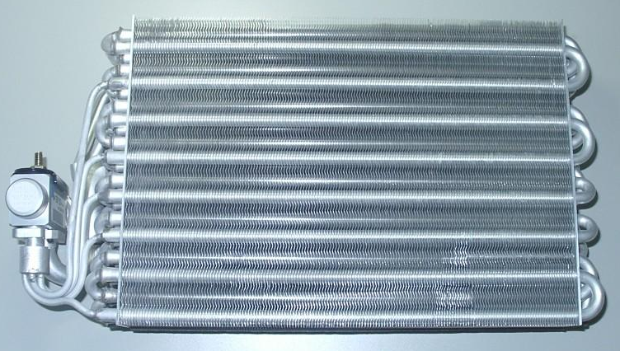
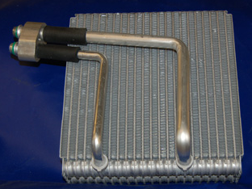
Evaporators
القائمة الرئيسية

Slide 19
وسيط التبريد
وسيط التبريد( غاز الفريون) هو مركب كيميائي درجة غليانه منخفضة جداً( غاز الفريون يغلى عند {-27} درجة مئوية) عندما يكون وسيط التبريد بالمبخر ونتيجة لعمل الضاغط وتأثير صمام التمدد يكون تحت ضغط منخفض يتبخر وسيط التبريد ( يدخل وسيط التبريد إلى المبخر في الحالة السائلة ) ولكي يتبخر فهو بحاجة إلى الحرارة التي يمتصها من الحيز المحيط ومن الأمثلة على غاز الفريون (R12) المستخدم في اغلب السيارات و (R22) المستخدم في أجهزة التكييف المنزلية و(R134a) المستخدم في السيارات الحديثة و ...الخ.
القائمة الرئيسية

Slide 20
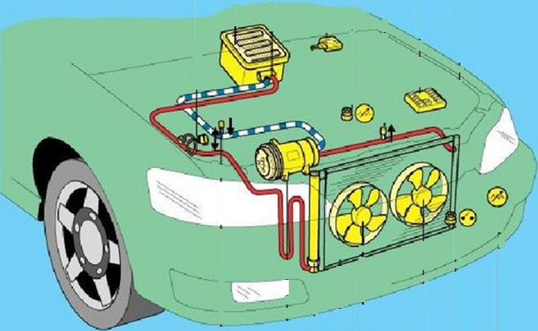
المبخر
صمام التمدد
الضاغط
المكثف
يقوم الضاغط على سحب الغاز من المبخر ويقوم بضغطه الى المكثف وفى المكثف يرتفع ضغط الغاز ومن خلال المكثف يفقد الغاز الحرارة الى الجو الخارجي ونتيجة ارتفاع الضغط وفقد الحرارة يتحول الغاز الى سائل ومنه الى صمام التمدد الذى يقوم بعملية الخنق لوسيط التبريد والمحافظة على فرق الضغط بين المكثف والمبخر
القائمة الرئيسية

Slide 21
كيفية الوقوف علي أعطال دورة التكييف إن وجدت
قم بتشغيل جهاز التكييف بالسيارة على السرعة البطيئة (سرعة اللاحمل لمحرك السيارة ) لمدة ثلاث دقائق تقريبا ثم على السرعة القصوى لمدة خمس دقائق أخري ثم راجع أو أنظر العين الزجاجية أعلى مجفف وسيط التبريد.. فإذا وجدت فقاعات هوائية دل ذلك علي وجود هواء بالدائرة ويعني ذلك ضعف عملية التبريد و نقص الكفاءة – و بذلك يجب إعادة شحن الدائرة و استنزاف الهواء منها- أما في حال سلامة النظام فلا توجد فقاعات هوائية أثناء التشغيل مع ظهورها فقط عند إبطال تشغيل المكيف ثم اختفائها تماما و كذا نلاحظ وجود فارق واضح في درجة حرارة ماسورة دخول الفريون للضاغط ( تكون حارة ) و ماسورة خروج الفريون من الضاغط ( تكون باردة ).
القائمة الرئيسية

Slide 22
من أسباب ضعف كفاءة دورة تكييف الهواء بالسيارة
1- قد يكون غاز الفريون غير كاف للحد المطلوب وللوقوف علي ذلك هناك في بعض أجهزة التكييف عدسة خاصة يمكن من خلالها رؤية ما يشبه الضباب أو فقاعات مع وجود قطرات أشبه بقطرات الندى في صباح الشتاء في موقع تسريب غاز الفريون بالدائرة كدليل علي تسرب الفريون.. وللتأكد من ذلك بالقطع يتم قياس ضغط غاز الفريون بالدائرة بمركز متخصص وإعادة الشحن بعد إصلاح مكان التسريب.
2- قد يوجد حول المبخر - Evaporator - من الخارج أتربة و فضالات نتيجة سحبها مع الهواء داخل مقصورة السيارة أثناء تشغيل جهاز التكييف و بذلك تحتاج إلي التنظيف إما بتيار هواء ذو ضغط مناسب أو الفك و الغسيل بالماء للتخلص من الأتربة المتراكمة بين شرائح الإشعاع.
القائمة الرئيسية

Slide 23
3- أيضا قد يكون ضاغط الفريون بالنظام قلت كفاءته بسبب زيادة العمر التشغيلي له مما يقلل من سرعة دوران غاز الفريون بالدائرة و بالتالي قلة كفاءة الدائرة و قدرتها علي التبريد مما يستلزم الكشف التقني المتخصص عي قدرة و ضغط الخروج للضاغط بمركز متخصص في هذا المجال.
القائمة الرئيسية

Slide 24
ما هو المطلوب من قائد السيارة للحفاظ علي
جهاز التكييف بحالة جيدة و كفاءة قصوي
1- يجب مراعاة تنظيف المشع الأمامي الخاص بدورة التكييف (يثبت أمام مشع دائرة تبريد المحرك ) و تخليصه من الأتربة المتراكمة باستمرار و ذلك يساعد علي عدم إجهاد ضاغط الفريون للوصول إلي درجة التبريد المطلوبة و المضبوط عليها حساس قياس درجة حرارة المقصورة.
2- ضرورة تنظيف المبخر ( الثلاجة ) سنويا أو كلما لزم الأمر و تخليصها من الأتربة و البكتيريا التي تتراكم علي الزعانف و تسبب مشاكل صحية للركاب و خاصة لمصابي الحساسية الصدرية.
القائمة الرئيسية

Slide 25
3- الاستخدام الأمثل لفتحات خروج الهواء البارد أو الساخن.. فعند استخدام التكييف الدفيء تستخدم الفتحات السفلي ليتصاعد الهواء الساخن لأعلي.. و العكس بالنسبة للهواء البارد.. أما في حال وجود ركاب بالمقعد الخلفي للمقصورة فتستخدم الفتحات الوسطي العليا.. و علي ركاب المقاعد الأمامية فقط استخدام فتحات التهوية الجانبية الأمامية.
4- يجب مراعاة نظافة المقصورة و دواسات الأرجل من الأتربة و غيرها حتى لا يتم سحبها مع الهواء الدوار.. حيث يبرد أو يسخن بمروره ليعاد دفعه من فتحات التهوية.
القائمة الرئيسية

Slide 26
الطريقة المثالية لتشغيل جهاز تكييف الهواء بالسيارة
1- قم بتشغيل محرك السيارة أولا حتى تصل إلي درجة حرارة التشغيل المثلي للمحرك مع استقراره في سرعة اللاحمل و خاصة في الشتاء.
2- في حال وجود السيارة في منطقة حارة.. أي أن داخل المقصورة مرتفع الحرارة قم بفتح النوافذ جميعها أو نوافذ الأبواب الخلفية علي الأقل مع تشغيل المكيف لمدة دقيقة بدرجة تبريد متوسطة ثم بأعلى دفع هوائي لمدة دقيقتين تقريبا و ذلك لطرد كافة الهواء الحار من المقصورة.
3- قم بقفل جميع النوافذ بإحكام مع تشغيل جهاز التكييف بأعلى معدل تبريد و أعلي معدل دفع هوائي لمدة خمس دقائق أو أكثر إلي أن تشعر بتكييف المقصورة.
القائمة الرئيسية

Slide 27
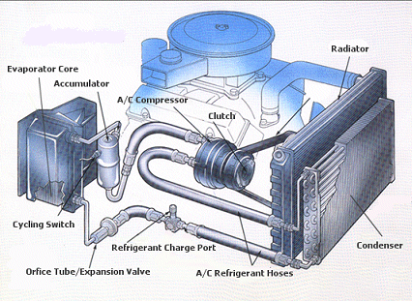
4- قم بضبط درجتي تبريد الهواء و معدل اندفاعه بما يناسبك لتحقق الغرض المنشود من أجهزة تكييف السيارات و هي الشعور بالراحة و تركيز الانتباه و بالتالي القيادة الآمنة لأطول فترة ممكنه مما يقلل من معدل الحوادث.
القائمة الرئيسية

Slide 28

الخلاصة:
يهدف هذا العرض التقديمي إلى التعرف على معنى تكييف الســيارات ومعرفة مكونات المنظومة
( الضاغط – المكثف – المبخر – صمام التمدد) وكيفية عمل كل جزء منه أو عمل منظومة التبريد والتعرف على الأعـــــــطال المحتملة في المنظومة وأسبابها وتوصيات للسائق حول كيفية التشغيل .
Eng. Ahssan Mohammed Ali
Email:ahssanmech@yahoo.com
القائمة الرئيسية

